Slide 1
Funktionärer/domare
Tävlingsledare
Grenledare
Löpledare och bandomare
Teknisk ledare
Starter med medhjälpare
Tävlingssekreterare
Grensekreterare
Domare
O s v
Notes:
Här finns olika typer av tävlingsfunktionärer, gå genom dessa och vilken uppgift dessa har under en tävling. Kommer ni på fler kan dessa också diskuteras.

Slide 2
Domaren
Genomför en så rättvis och säker tävling som möjligt
Är prestigelös
Tydlig
Fostrande
Notes:
Domaren och dess ansvar under en tävling.
Rättvis tävling är förstås A och O för en domare, kunskaper om reglerna är därför ett måste. Ett resultat på ett ställe ska kunna jämföras med ett resultat på ett annat ställe, därför gäller det att grenen genomförs på rätt sätt.
Upptäcker man ett fel är det viktigt att man är prestigelös och vågar gå in och ändra på en felaktighet.
En domare är också tydlig i sina beslut.
Domaren har också en fostrande roll när det gäller friidrottare som inte sköter sig som man ska.

Slide 3
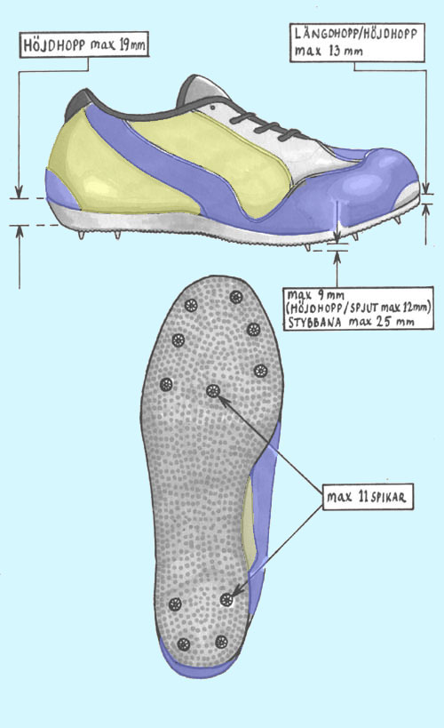
Notes:
Kap E 3.3
Gå genom:
Hur många spikar som är tillåtna
Maxlängd på spikarna
Sulans och klackens tjocklek i höjd respektive längd

Slide 4
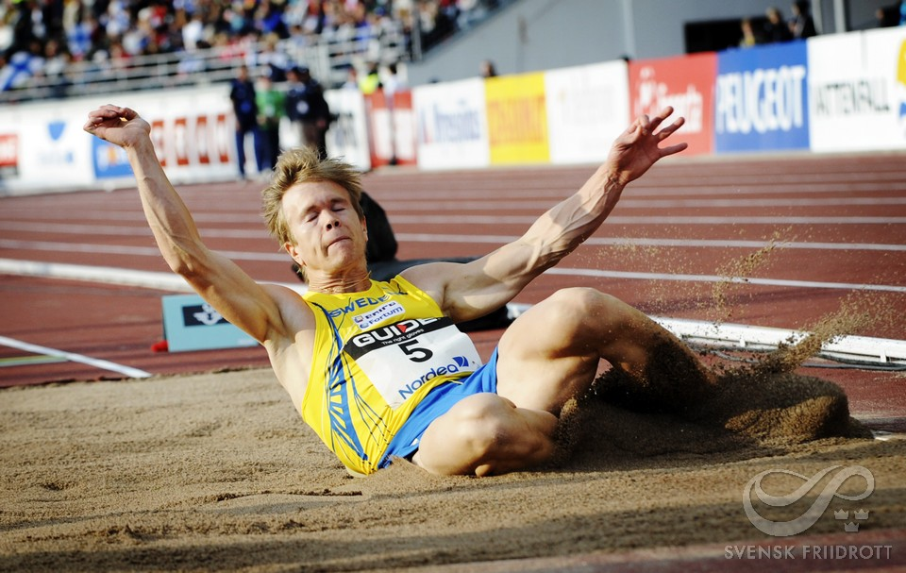
Längdhopp
Foto: Ryno Quantz
Notes:
Längdhoppsdags

Slide 5
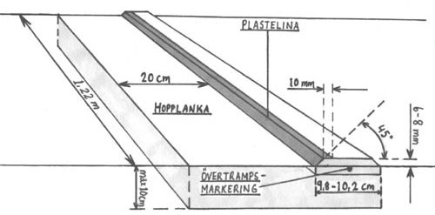
Längdhoppsplanka
Notes:
Kap J 1.3-1.4
Skiss över plankan

Slide 6
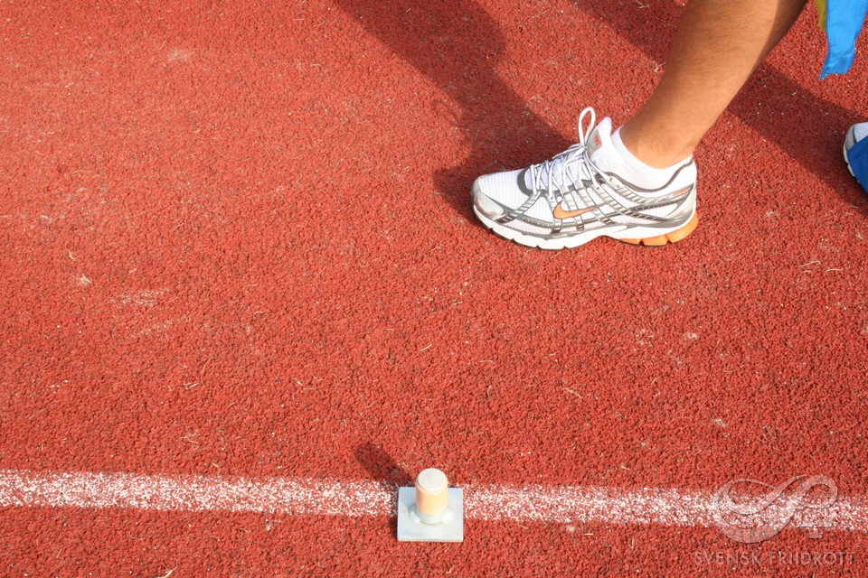
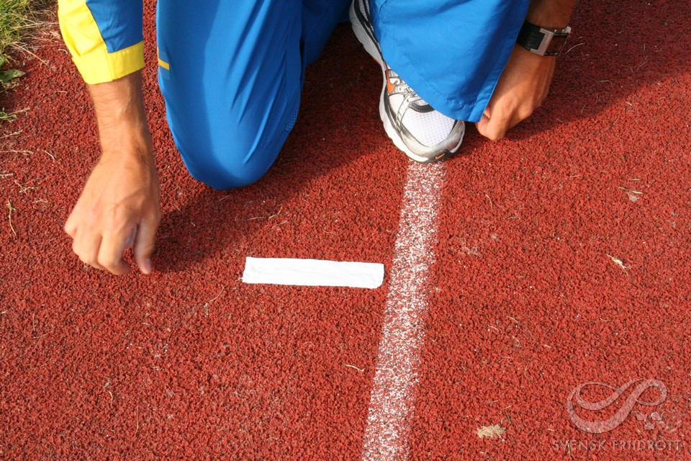
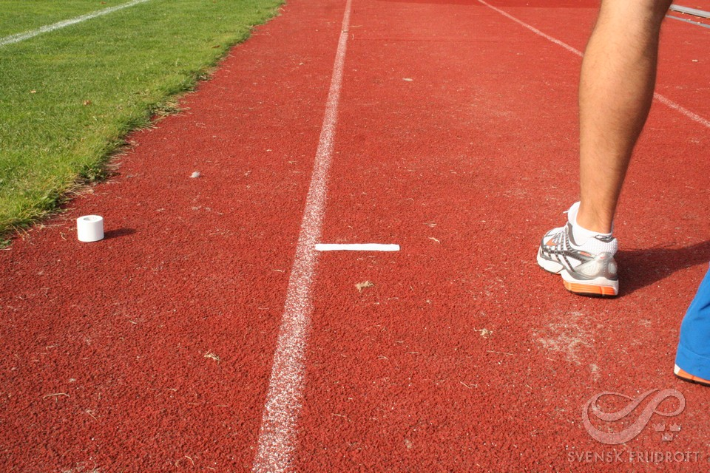
Ansatsmarkering längd/tresteg
Två ansatsmarkeringar får användas
Får ej vara inne på banan (linjerna tillhör ej ansatsbanan)
Ska kunna avlägsnas (t ex krita ej tillåtet)
Notes:
Kap J 2.2
Regler kring ansatsmarkeringar i längd/tresteg (samt också stav)

Slide 7
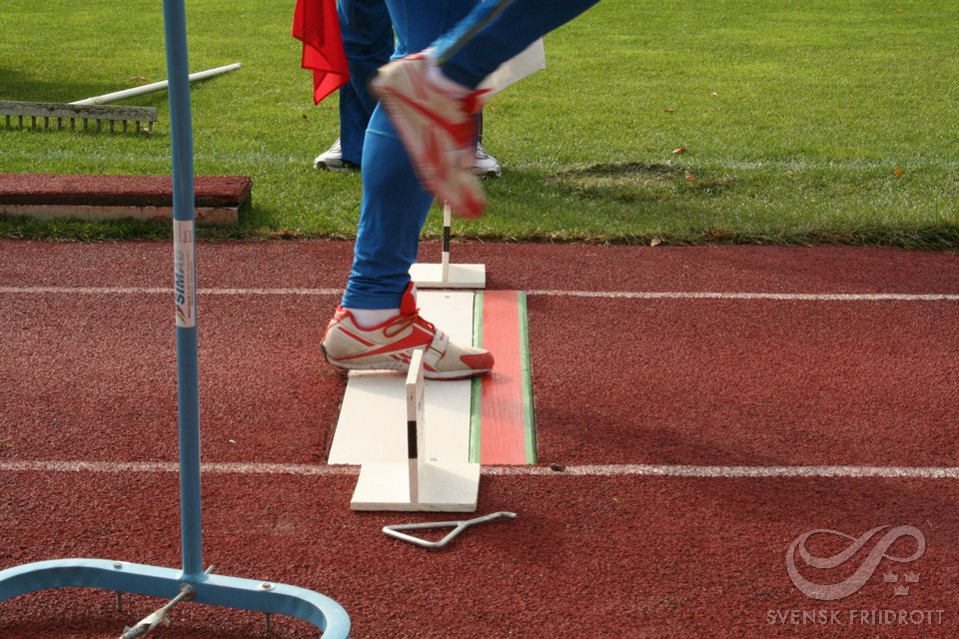
Notes:
Kap J 4.3
Övertrampsbild – visa gärna var övertrampslinjen ligger och var domaren står placerad.
Diskutera också vilken utrustning som ska vara med vid en längdhopps/trestegstävling – är det någon skillnad vid de olika tävlingarna?
Kap J 2

Slide 8
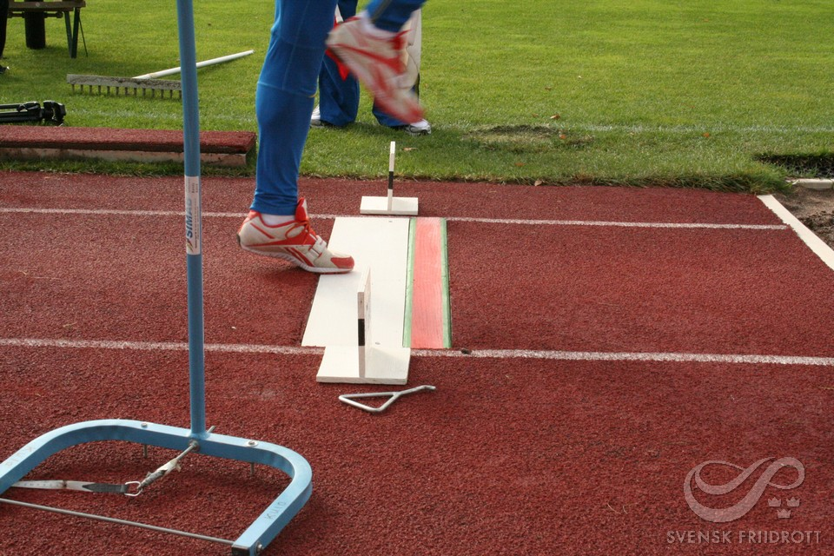
Notes:
Godkänt hopp vid plankan

Slide 9
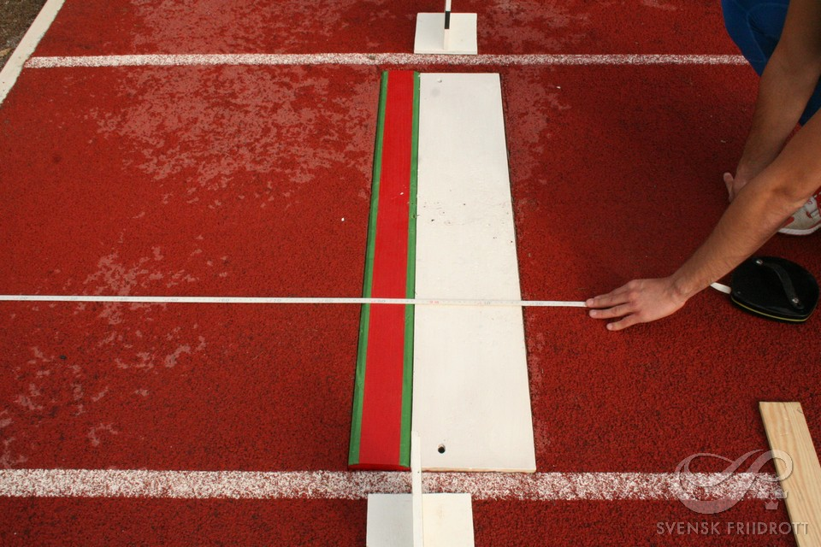
Mätning planka
Sker vinkelrätt
mot plankan
Notes:
Kap J 4.6
Kort instruktion av mätning vid planka

Slide 10
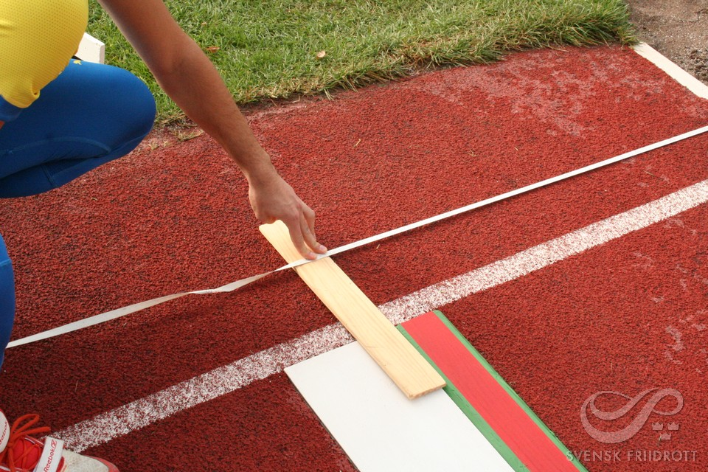
Notes:
Kap J 4.6
Mäts fortfarande vinkelrätt även om det är utanför plankan

Slide 11
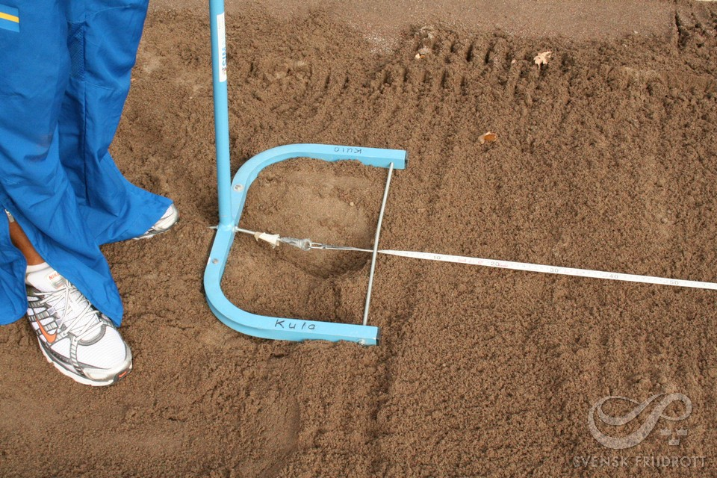
Notes:
Kap J 4.6
Nollpunkten vid bakersta märket

Slide 12
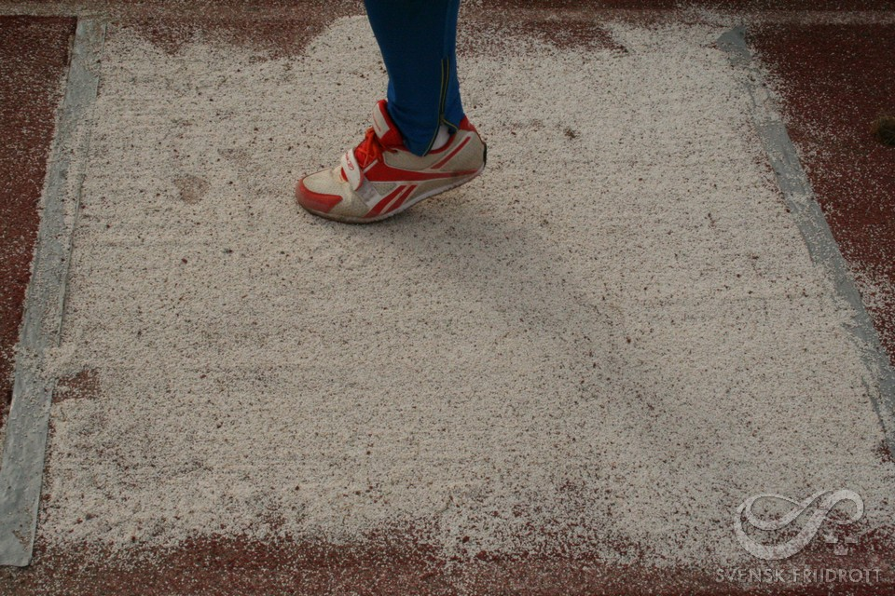
Notes:
Kap J 4.8
Upphopp vid zon.
Diskussion
Hur arbetar domaren här jämfört vid planka?
Vad händer om upphoppet sker före zonen?

Slide 13
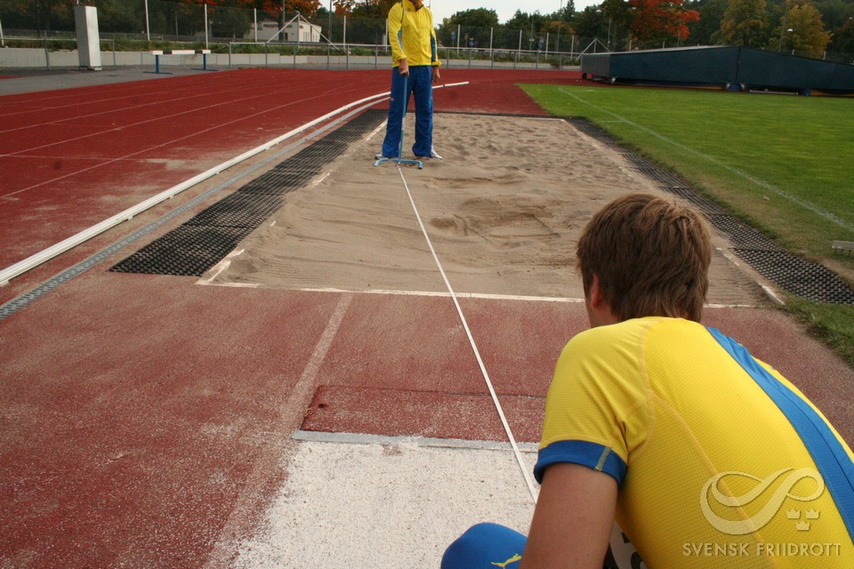
Notes:
Kap J 4.8.3
Mätning från avstamp till landning vid zonhopp – sker alltså inte vinkelrätt mot plankan/zonen, utan kortaste väg från nedslagsmärke till upphoppsmärke.

Slide 14
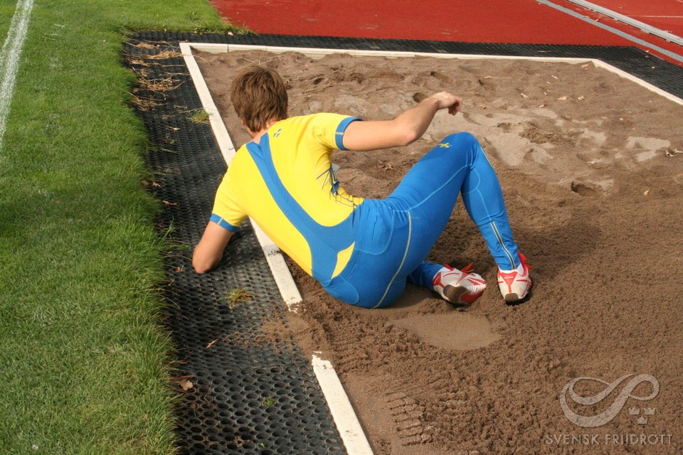
Landning delvis utanför gropen
Notes:
Kap J 4.3.5
Vilka regler gäller vid landning delvis utanför gropen?

Slide 15
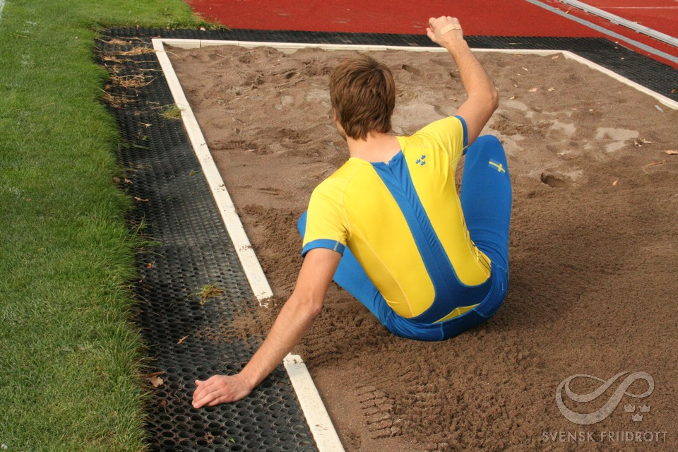
Notes:
Kap J 4.3.5
Exempel med hand utanför gropen bakom nerslag
Hur påverkar detta hur man lämnar gropen efter landning??
Berätta att förutom det som berättats är det också förbjudet att göra någon form av volt vid längdhopp.

Slide 16
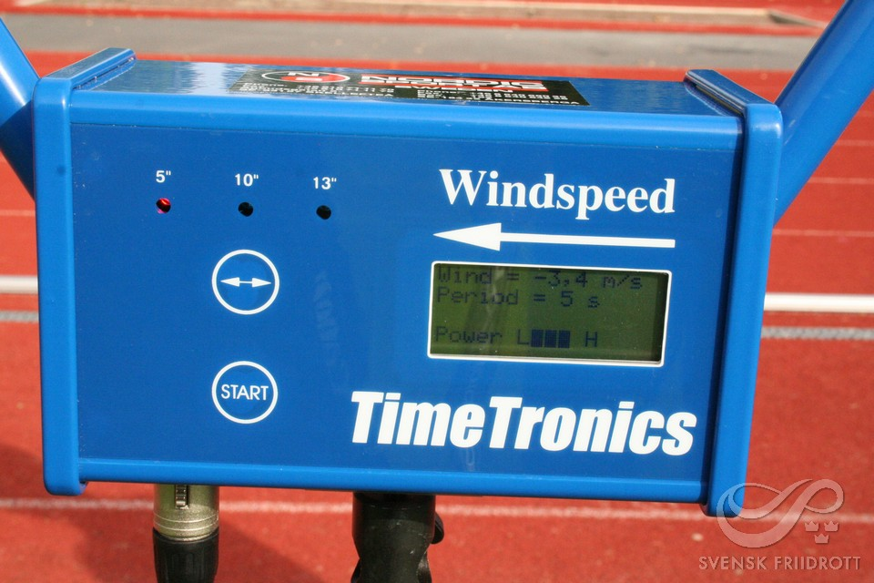
Vindmätare längd/tresteg
Ska stå inställd på 5 sekunders mätning
Tänk på löpriktningen
Ska stå 20 meter från planka, max 2 meter från banan på 1.22 meters (en banbredd) höjd
Startas när aktiv passerar 40 meter från plankan eller startar sin ansats
Notes:
Kap J 4.7
Instruktion om vindmätaren

Slide 17
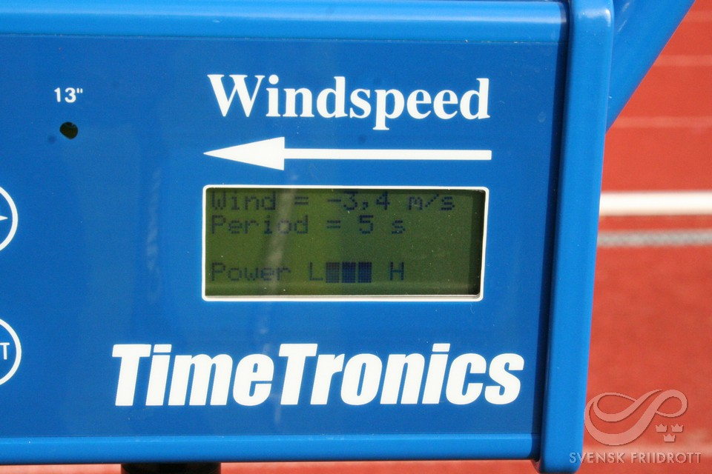
Notes:
Exempel på hur det kan se ut i displayen

Slide 18
Protokoll längd, tresteg och kast
Resultat skrivs in med centimeters noggrannhet.
Ogiltiga försök markeras ”x”
Om hopparen avstår försök ”-”
I längd och tresteg skrivs även vind in i särskilt protokoll, medvind skrivs med ”+” markerat före vinden, motvind med ”-”.
Notes:
Kap J 6
Kort genomgång av protokoll i längd, tresteg och kast. Titta gärna på exempel i regelboken.
Diskutera varför man inte bara kan vända vindmätaren åt andra hållet och byta ut plus mot minus (avrundningen blir då åt fel håll).
Berätta också att vinden även vid ogiltiga försök skrivs in i vindprotokollet

